Slide 1
Breast Cancer Detection
USING Deep Learning
ANNASSIRI Fatima Zahra
SEKHRA Salma
Bisd2_2021_Mr.Badir

Slide 2
Introduction
Deep Learning fait partie d'une famille plus large de méthodes d'apprentissage automatique basées sur des réseaux de neurones artificiels avec apprentissage par représentation.
les réseaux de neurones artificiels (ANN) sont constitués d'un grand nombre d'éléments simples, appelés neurones, dont chacun prend des décisions simples. Ensemble, les neurones peuvent fournir des réponses précises à certains problèmes complexes, tels que le traitement du langage naturel, la vision par ordinateur et l'IA.
Un réseau de neurones peut être «superficiel», ce qui signifie qu'il a une couche d'entrée de neurones, une seule «couche cachée» qui traite les entrées et une couche de sortie qui fournit la sortie finale du modèle. Un réseau neuronal profond (DNN) a généralement entre 2 à 8 couches supplémentaires de neurones. Les recherches de Goodfellow, Bengio et Courville et d'autres experts suggèrent que les réseaux de neurones augmentent en précision avec le nombre de couches cachées.

Slide 3
TABLE OF CONTENTS
01
02
03
04
PROBLEMA-
TIQUE
DÉROULEMENT DE PROJET
OUTILS
TRAITEMENT
ET RESULTAT

Slide 4
Problematique
01

Slide 5
PROBLEMATIQUE
L'objectif de ce projet est de construire un modèle d'apprentissage automatique basé sur les réseaux du neurone artificielle ANN, pour la détection de breast cancer en utilisant Wisconsin Diagnostic Breast Cancer (WDBC) dataset, et la Bibliothèque TonsorFlow.

Slide 6
Déroulemet de project
02

Slide 7
Déroulement Projet
DataSet
Prétraitemet
Wisconsin Diagnostic Breast Cancer (WDBC) dataset, contient 33 colonne et 569 ligne.
Cette partie concerne l’exploration et le nettoyage de datasets et la division de data en quatre parties pour le training et le test.

Slide 8
Outils
03

Slide 9




Outils
PYTHON
TensorFlow
Keras
Google COLAB
Python est un langage de programmation interprété, multi-paradigme et multiplateforme
bibliothèque open source de ML et DL
tf.keras est l'API de haut niveau de TensorFlow permettant de créer et d'entraîner des modèles de deep learning
Google Colab ou Collaboratory est un service cloud, offert par Google, basé sur Jupyter Notebook

Slide 10
Traitement et résultat
04

Slide 11
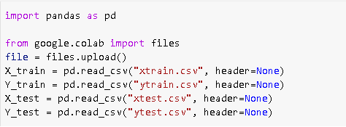
Importation des fichiers CSV (dataset)
Importation de quatre fichier; les résultants de trié en ensembles d'entraînement et de test avec les valeurs `` d'entrée '' du réseau neuronal en tant que valeurs `` X '' et la `` sortie '' attendue (un 0 si bénin et un 1 si malin) comme les valeurs «Y».

Slide 12
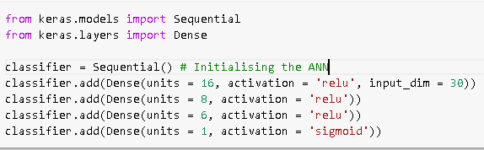
Initialisation de ANN
Utilisation de Keras pour définir un réseau neuronal qui sera formé à partir de ces données. Ce réseau neuronal peut ensuite être utilisé pour prédire les valeurs futures de la présence de cancer du sein.

Slide 13
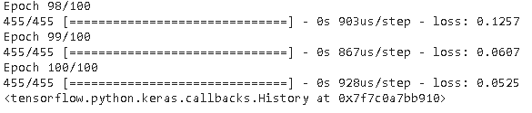
Utilisation de Classifier.fit
Une fois le réseau de neurones défini, je dois maintenant spécifier la fonction d'optimisation (optimiser) et de perte (loss) .
Quand le training est terminé le loss prend 0.525 comme valeur finale

Slide 14
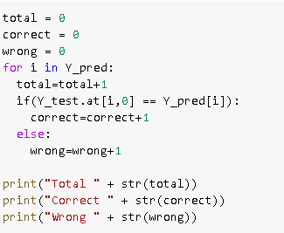
parcourir l'ensemble des prédictions pour l'ensemble de test

Slide 15

les resultats identiques :

Slide 16
Conclusion
Les applications de deep learning évoluent grâce à leur capacité à identifier systématiquement et massivement des anomalies et des variations dans un jeu de données. Repérer les différences ou comprendre ce qui caractérise une maison est une tâche facile pour les humains, mais qui était jusqu'à présent difficile pour les systèmes informatiques basés sur une programmation rigide.
Ce projet était l'occasion de découvrir en pratique l’une des technologie et outils utilisé pour construire un modèle de détection de breast cancer a l’aide de réseaux de neurone.
C'était une expérience riche pour nous! On souhaitant avoir d’autre occasion et découvrir d’autre outils et technologie de DL.

Slide 17
RESOURCES
https://en.wikipedia.org/wiki/Deep_learning
https://www.tensorflow.org/guide/keras/sequential_model?hl=fr
https://keras.io/api/models/sequential/
https://medium.com/data-science-group-iitr/loss-functions-and-optimization-algorithms-demystified-bb92daff331c
https://missinglink.ai/guides/neural-network-concepts/7-types-neural-network-activation-functions-right/
https://archive.ics.uci.edu/ml/datasets/Breast+Cancer+Wisconsin+(Diagnostic)

Slide 18
THANKS

